Slide 1
设计模式大作业
19001020609吴星昊

Slide 2
Contents
State pattern
Observer pattern
Factory pattern
Singleton pattern
Decorate pattern

Slide 3
Contents
State pattern
Observer pattern
Factory pattern
Singleton pattern
Decorate pattern

Slide 4
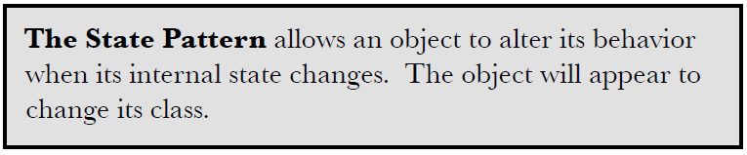
1.State pattern
Notes:
允许对象在内部改变时，改变它的行为，对象看起来好像修改了它的类

Slide 5
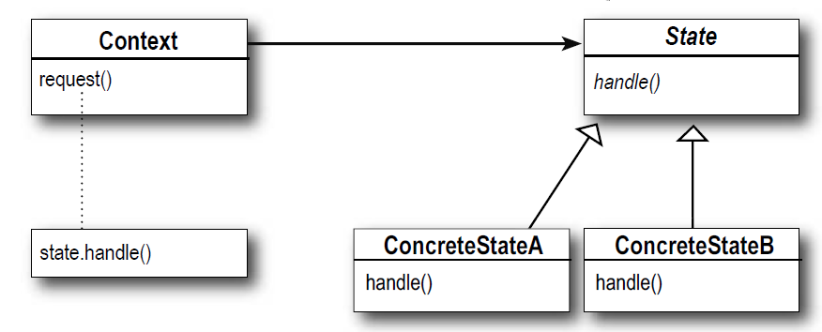
1.State pattern

Slide 6
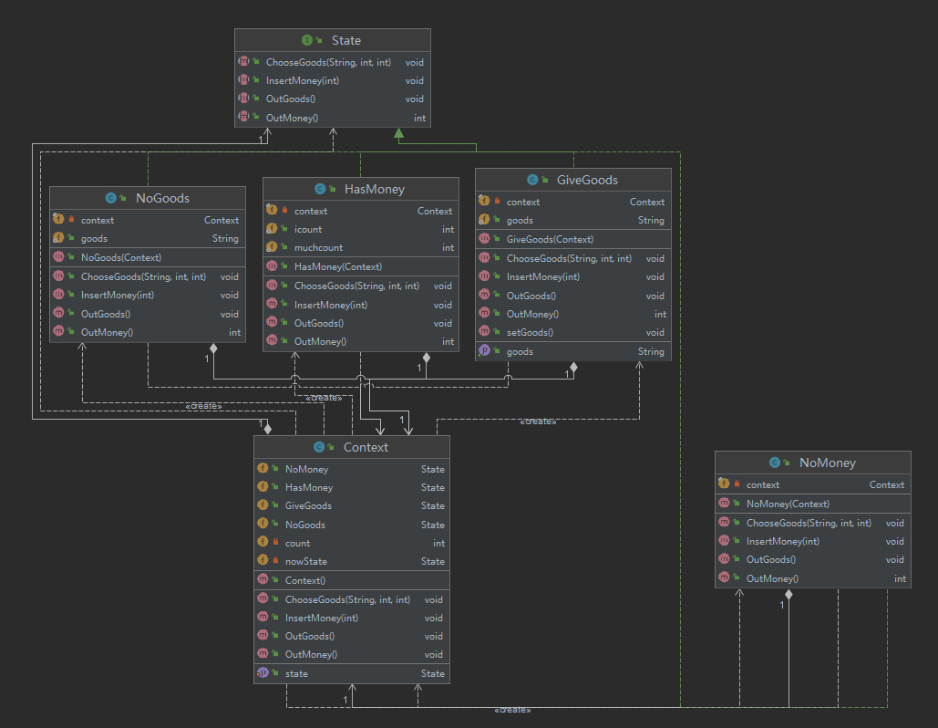
1.State pattern
Notes:
允许对象在内部状态发生改变时改变它的行为，对象看起来好像修改了它的类。
缺点： 1、状态模式的使用必然会增加系统类和对象的个数。 2、状态模式的结构与实现都较为复杂，如果使用不当将导致程序结构和代码的混乱。 3、状态模式对"开闭原则"的支持并不太好，对于可以切换状态的状态模式，增加新的状态类需要修改那些负责状态转换的源代码，否则无法切换到新增状态，而且修改某个状态类的行为也需修改对应类的源代码。

Slide 7
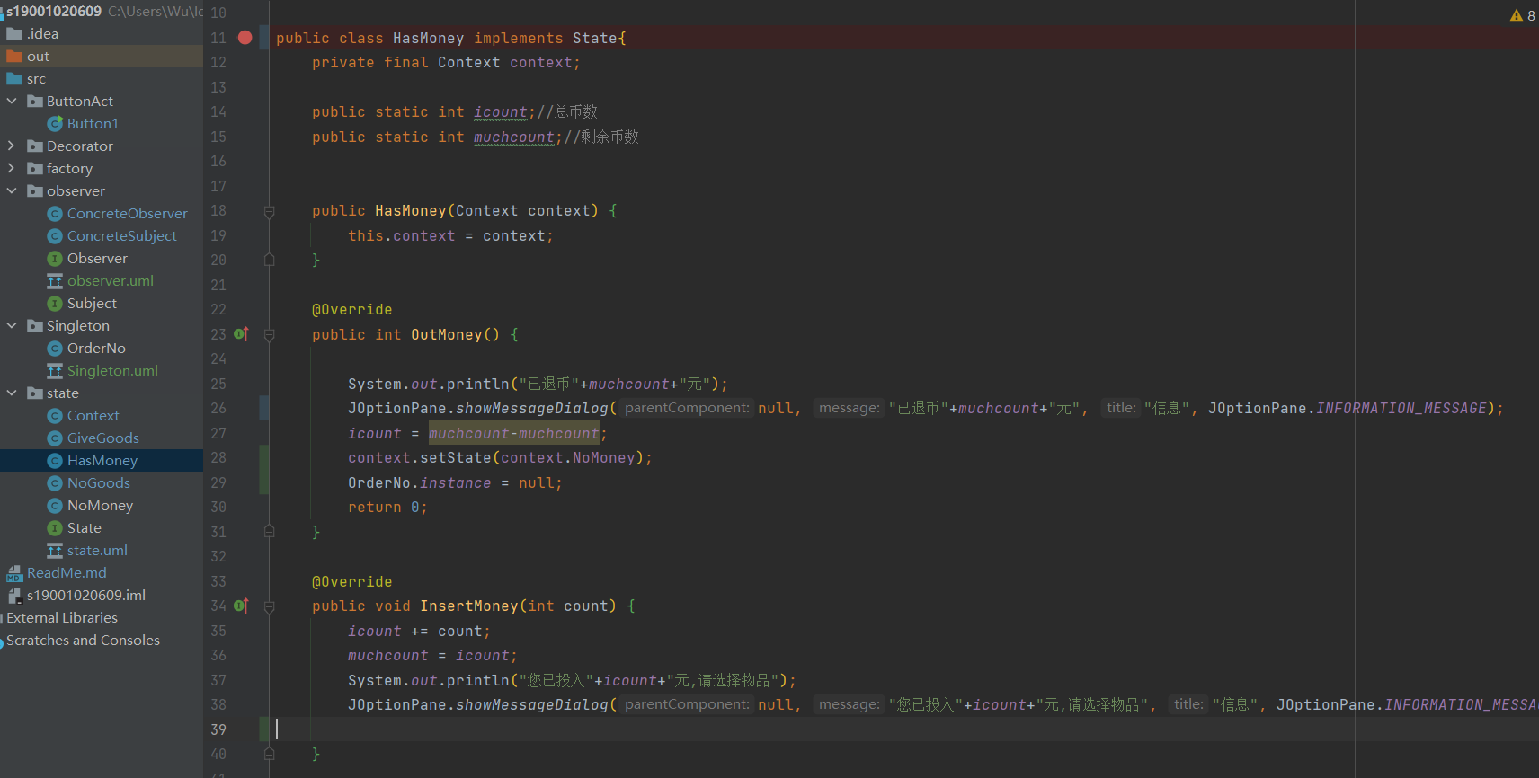
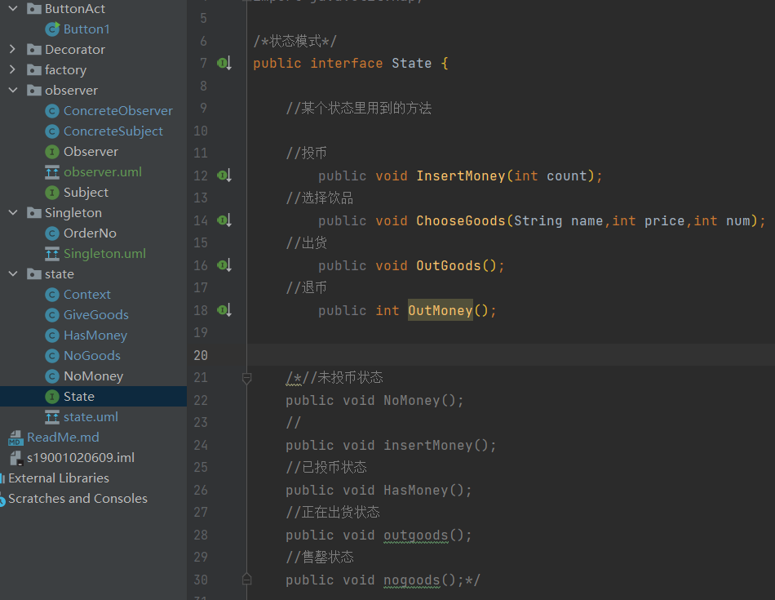
1.State pattern

Slide 8
Contents
State pattern
Observer pattern
Factory pattern
Singleton pattern
Decorate pattern

Slide 9
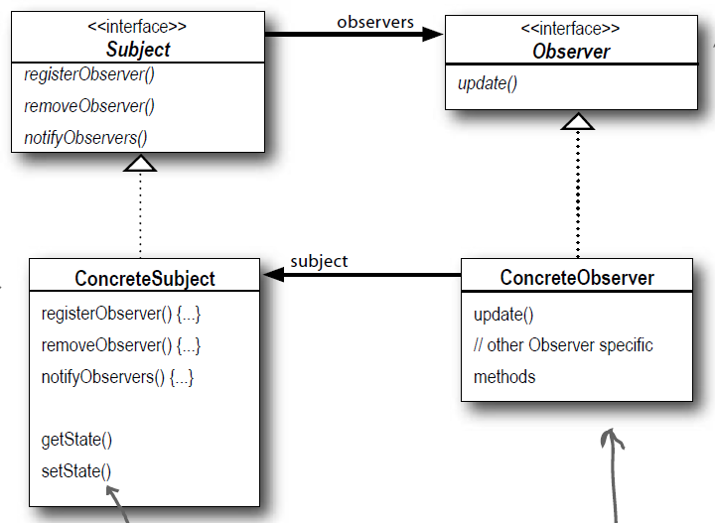

2.Observer pattern
Dalian Neusoft University of Information © Copyright

Slide 10
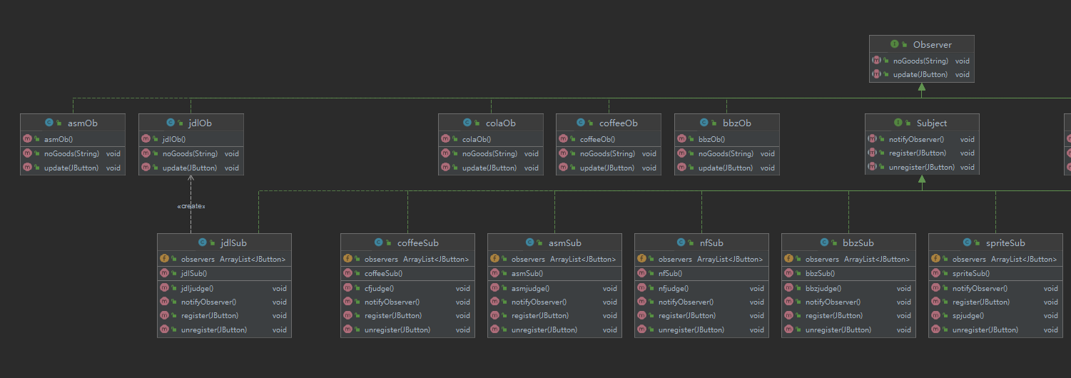
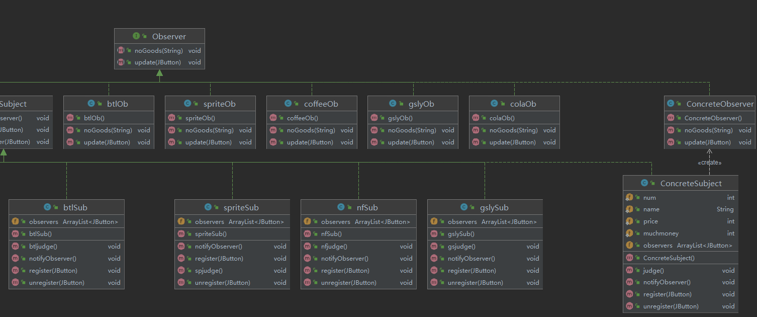
2.Observer pattern
Notes:
主题是血量值 观察者是战斗面板

Slide 11
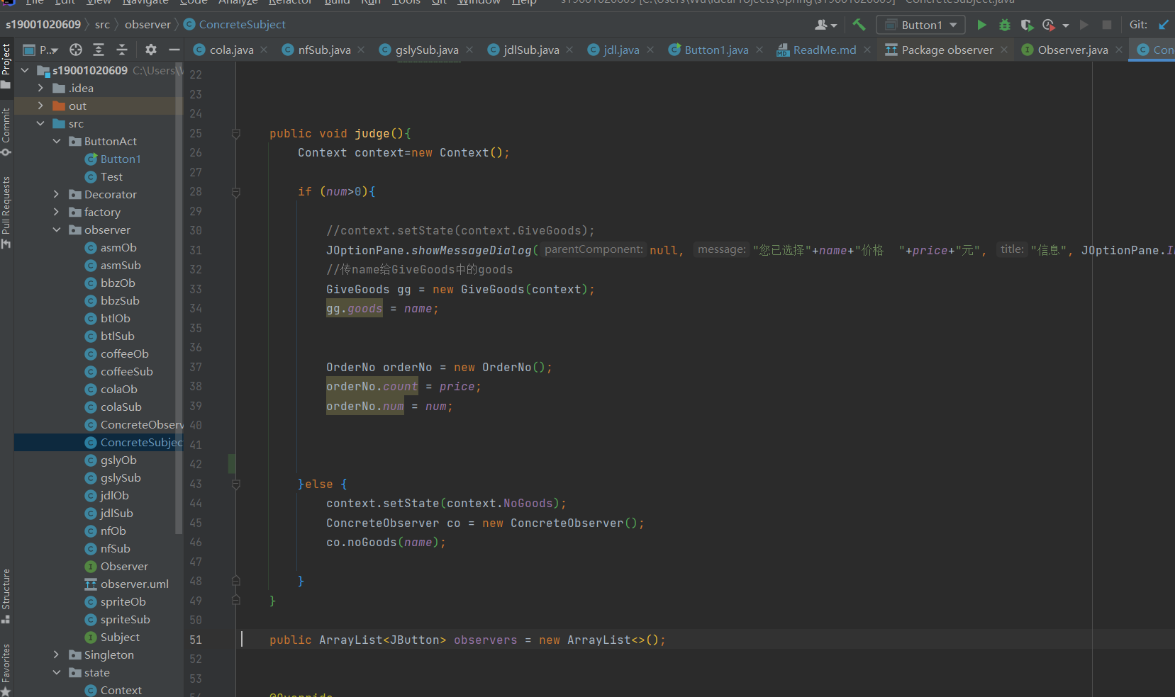
2.Observer pattern
代码

Slide 12
Contents
State pattern
Observer pattern
Factory pattern
Singleton pattern
Decorate pattern

Slide 13
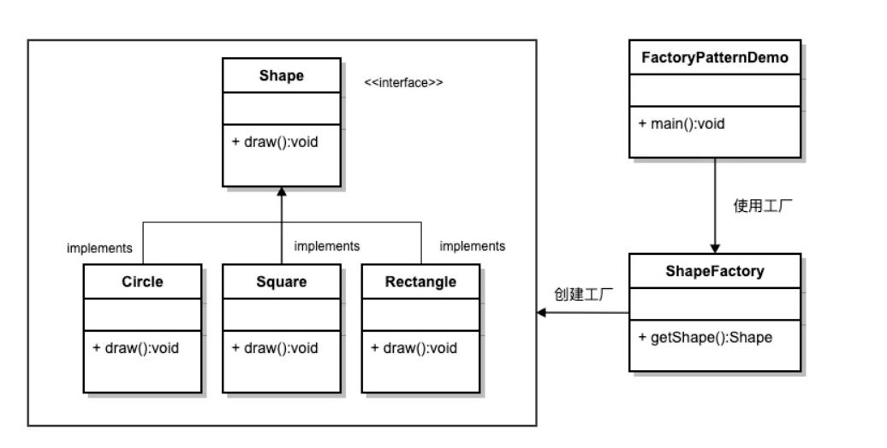
3. Factory pattern
Dalian Neusoft University of Information © Copyright

Slide 14
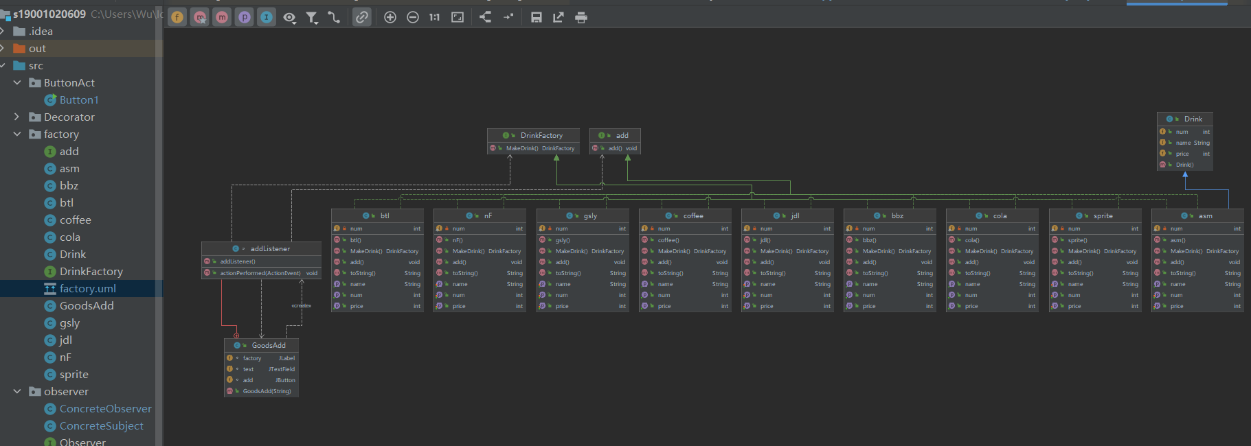
3. Factory pattern
Notes:
缺点：每一个不同的实现都需要一个子类来实现，导致类的个数增加，使得系统更加庞大。
在抽象类实现，其他步骤在子类实现

Slide 15
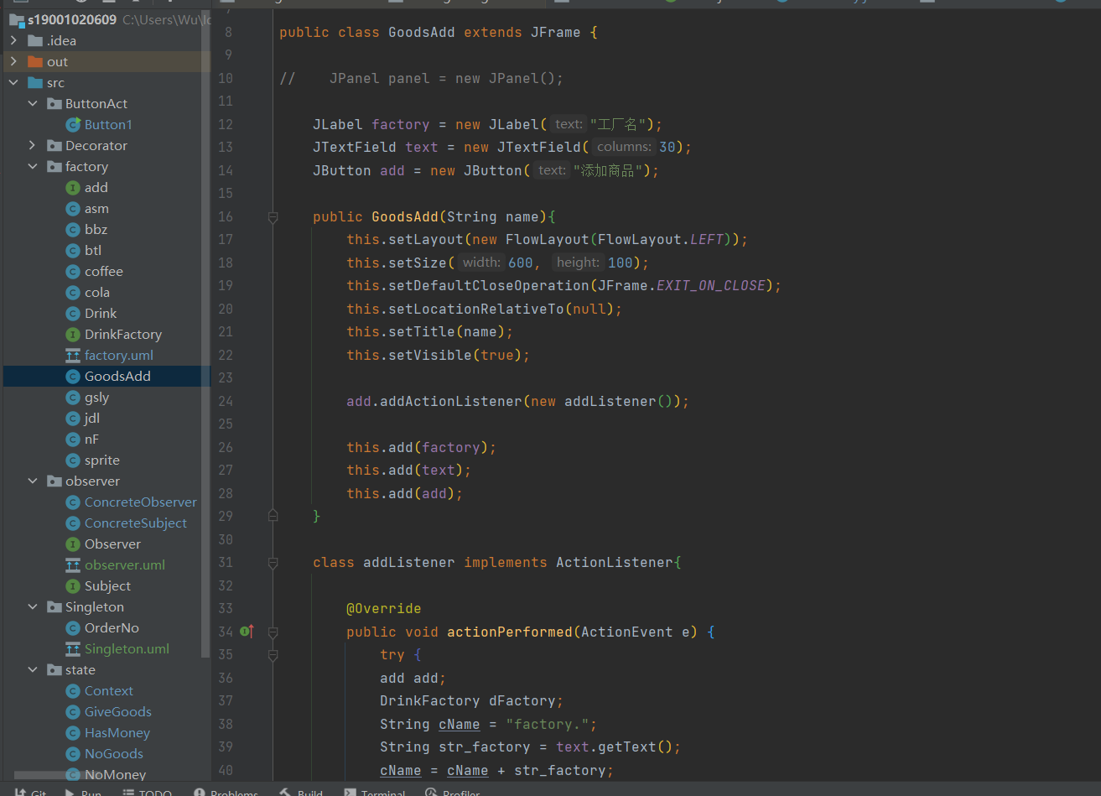
3. Factory pattern

Slide 16
Contents
State pattern
Observer pattern
Factory pattern
Singleton pattern
Decorate pattern

Slide 17
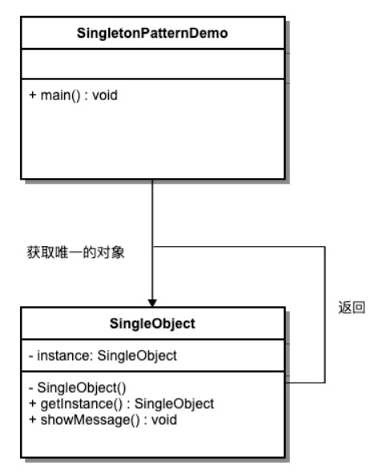
4. Singleton pattern
Singleton pattern
Dalian Neusoft University of Information © Copyright

Slide 18
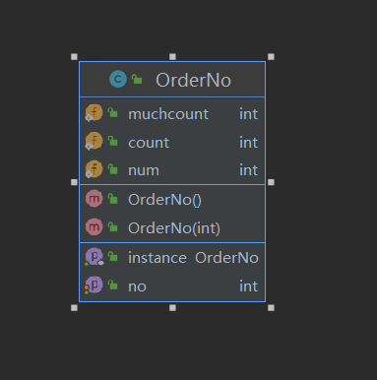
4. Singleton pattern
Notes:
可以像处理简单元素一样来处理复杂元素
将对象组合成树形结构以表示"部分-整体"的层次结构。组合模式使得用户对单个对象和组合对象的使用具有一致性。
1、高层模块调用简单。 2、节点自由增加。
在使用组合模式时，其叶子和树枝的声明都是实现类，而不是接口，违反了依赖倒置原则。

Slide 19
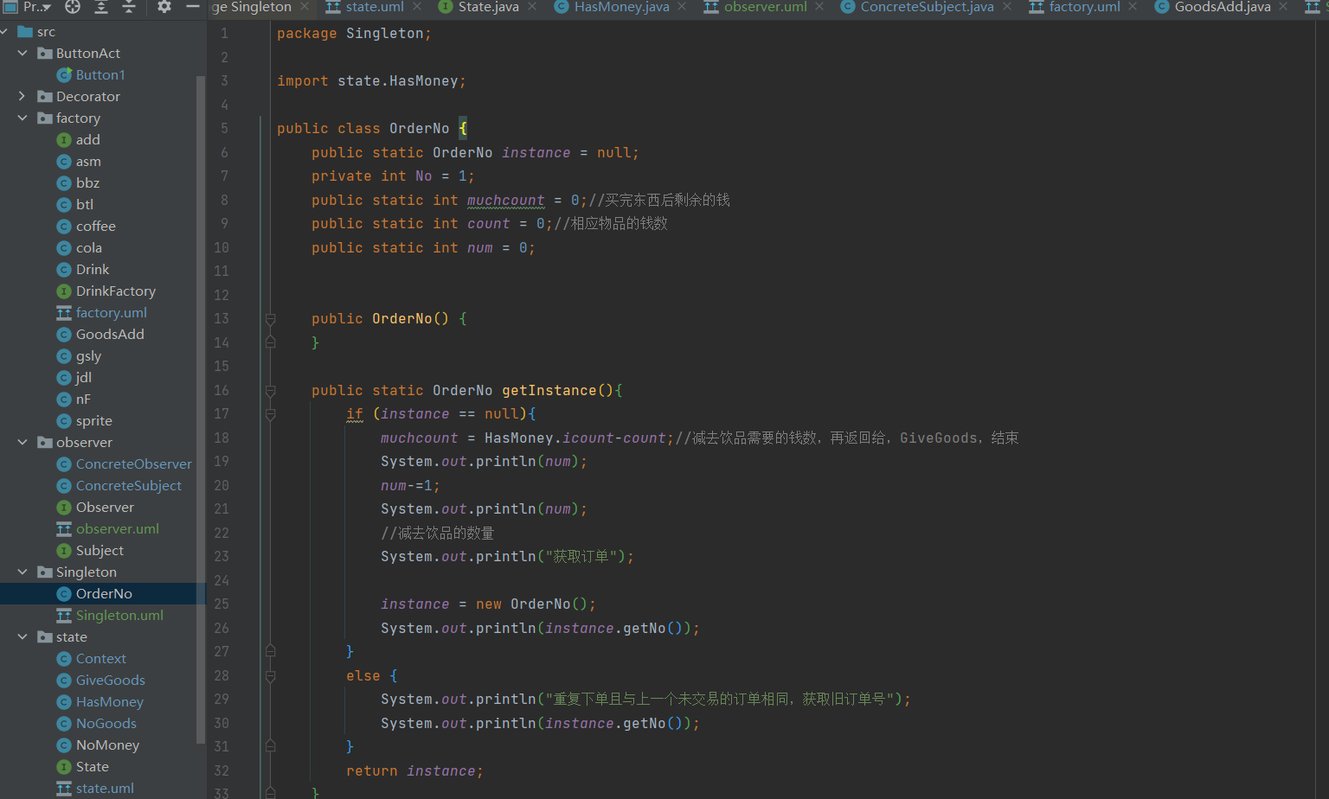
4. Singleton pattern

Slide 20
Contents
State pattern
Observer pattern
Factory pattern
Singleton pattern
Decorate pattern

Slide 21
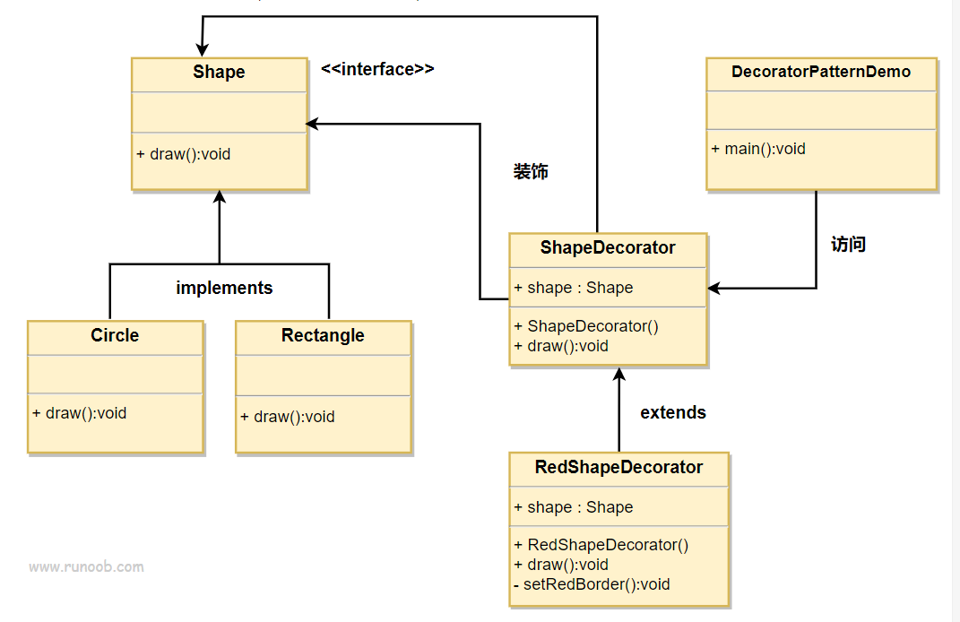
5. Decorate pattern装饰器模式

Slide 22
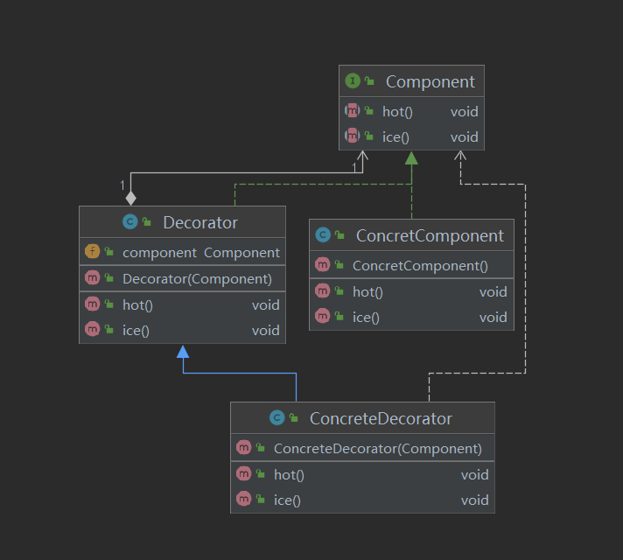
5. Decorate pattern

Slide 23
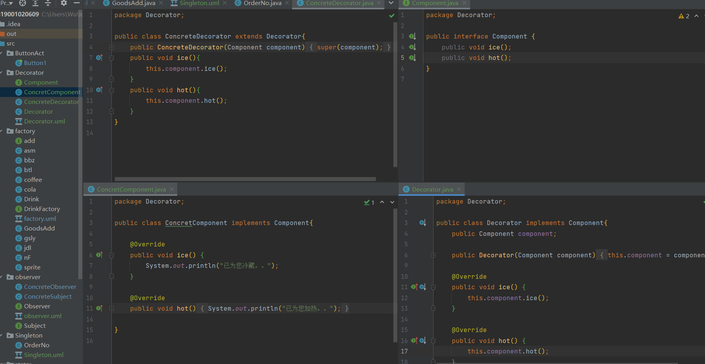
5.Iterator Pattern
Notes:
箭头一方表示被组合的类
提供一种方法顺序访问一个聚合对象中各个元素, 而又无须暴露该对象的内部表示。
不使用迭代模式方法会出现什么样的问题： 由容器自己实现顺序遍历，直接在容器类里直接添加顺序遍历方法。 让调用者自己实现遍历，直接暴露数据细节给外部。
Iterator模式的优点： 1，实现功能分离，简化容器接口。让容器只实现本身的基本功能，把迭代功能委让给外部类实现，符合类的设计原则。 2，隐藏容器的实现细节。 3，为容器或其子容器提供了一个统一接口，一方面方便调用；另一方面使得调用者不必关注迭代器的实现细节。 4，可以为容器或其子容器实现不同的迭代方法或多个迭代方法。

